Slide 1
Conceptos generales
Clase 1
Redes de computadoras 1

Slide 2
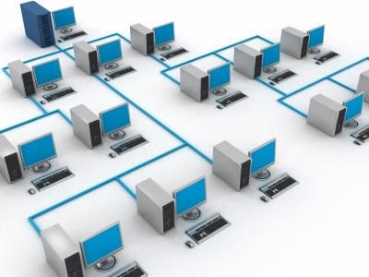
Redes de computadoras
También es llamada red de ordenadores o red informática, es un conjunto de equipos (computadoras y/o dispositivos) conectados por medio de cables, señales, ondas o cualquier otro método de transporte de datos, que comparten Información (archivos), recursos (CD-ROM, impresoras), servicios (acceso a internet, E-mail, chat, juegos).

Slide 3
Topologías de red
Es el arreglo físico o lógico en el cual los dispositivos o nodos de una red (e.g. computadoras, impresoras, servidores, hubs, switches, enrutadores, etc.) se interconectan entre sí sobre un medio de comunicación.
Está compuesta por dos partes, la topología física, que es la disposición real de los cables (los medios) y la topología lógica, que define la forma en que los hosts acceden a los medios.

Slide 4
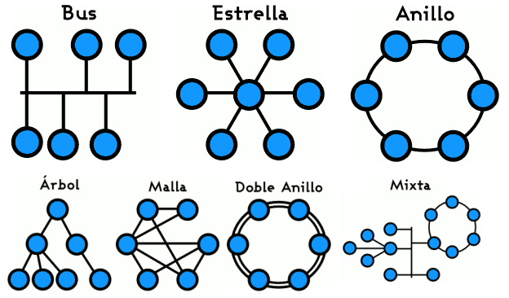
Tipos de topología

Slide 5
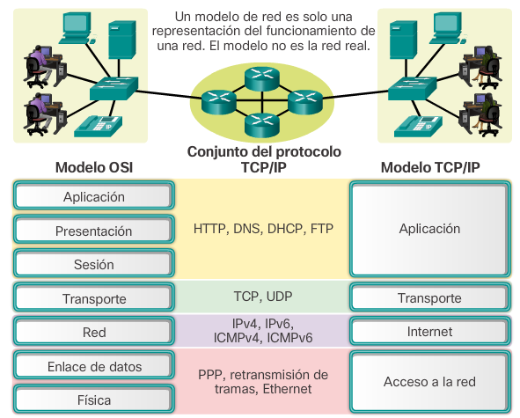
Modelos de capas
Son utilizados para describir el complejo proceso de la comunicación de redes.
Los protocolos para funciones específicas en el proceso son agrupados a propósito en capas bien definidas.

Slide 6
Modelo OSI
El modelo de referencia OSI (Open System Interconnection) es el modelo principal para las comunicaciones por red. La mayoría de los fabricantes de redes relacionan sus productos con este modelo.
El modelo OSI permite que los usuarios vean las funciones de red que se producen en cada capa. Más importante aún, el modelo de referencia OSI es un marco que se puede utilizar para comprender cómo viaja la información a través de una red

Slide 7
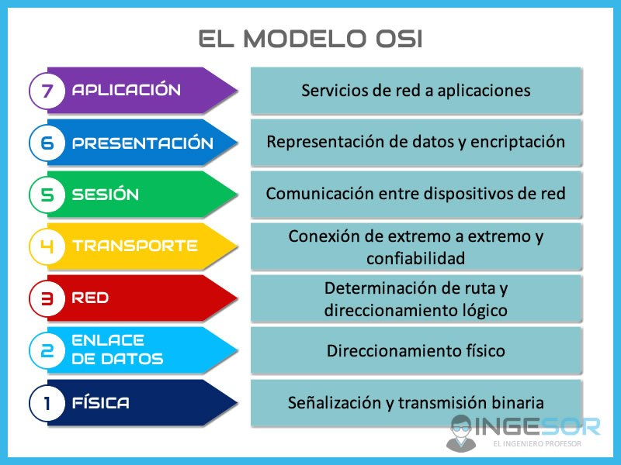
Capa de aplicación. Dado que continuamente se desarrollan nuevos protocolos de comunicación, a medida que surgen nuevas aplicaciones, esta última capa define los protocolos que emplean las aplicaciones para el intercambio de datos.
Capa de presentación. Esta capa se ocupa de la representación de la información, o sea, de su traducción, garantizando que los datos recibidos en cualquier extremo de la red sean del todo reconocibles.
Capa de sesión. Se encarga de controlar y mantener el vínculo entre las computadoras que intercambian datos.
Capa de transporte. Aquí es donde se realiza el transporte de los datos que se hallan dentro de cada paquete, de la computadora de origen a la de destino.
Capa de red. Es la capa que se encarga de la identificación del enrutamiento existente entre las redes involucradas.
Capa de enlace de datos. Se ocupa del redireccionamiento físico, detección de errores, acceso al medio y control del flujo.
Capa física. La capa más baja del modelo, se encarga de la topología de red y las conexiones globales entre la computadora y la red.

Slide 8
Modelo TCP/IP
Este modelo es un protocolo para comunicación en redes que permite que un equipo pueda comunicarse dentro de una red. Está basado en el modelo teórico OSI de capas con la que comparte 4 de ellas; sin embargo, ofrece muchas más opciones y es un modelo práctico.
TCP es el Protocolo de Control de Transmisión que permite establecer una conexión y el intercambio de datos entre dos anfitriones. Este protocolo proporciona un transporte fiable de datos.
IP o protocolo de internet, utiliza direcciones series de cuatro octetos con formato de punto decimal (como por ejemplo 75.4.160.25). Este protocolo lleva los datos a otras máquinas de la red.

Slide 9
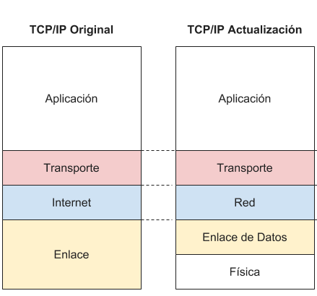
Nivel de Aplicación: es la parte superior del protocolo TCP/IP y suministra las aplicaciones de red tip Telnet, FTP o SMTP, que se comunican con las capas anteriores (con protocolos TCP o UDP).
Nivel de Transporte: permiten conocer el estado de la transmisión así como los datos de enrutamiento y utilizan los puertos para asociar un tipo de aplicación con un tipo de dato.
Nivel de red o Internet: proporciona el paquete de datos o datagramas y administra las direcciones IP. (Los datagramas son paquetes de datos que constituyen el mínimo de información en una red). Esta capa es considerada la más simportante y engloba protocolos como IP,ARP, ICMP, IGMP y RARP.
Nivel de enlace o acceso a la red: es la primera capa del modelo y ofrece la posibilidad de acceso físico a la red (que bien puede ser en anillo, ethernet, etc.), especificando el modo en que los datos deben enrutarse independientemente del tipo de red utilizado.

Slide 10
Protocolos de red
El Protocolo de red o también protocolo de comunicación es el conjunto de reglas que especifican el intercambio de Datos u órdenes durante la Comunicación entre las entidades que forman parte de una red.
802.3 – Ethernet
802.5 – Token Ring
802.11 – Wi-fi
802.15 - Bluetooth

